Slide 1
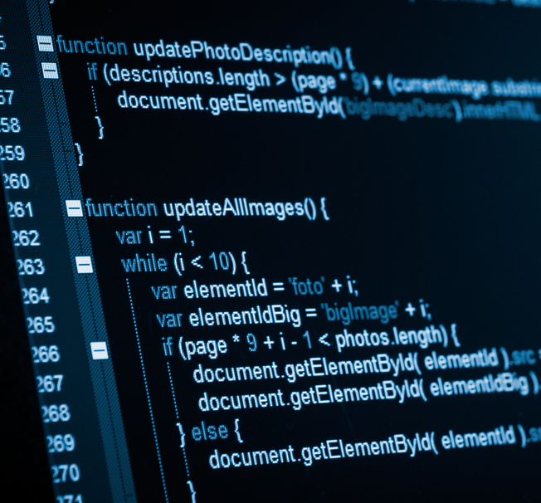


Integrantes:
Base de datos
Bonilla Ypanaque,Julio Cesar.
Damián Suarez, Alexander Milton.

Slide 2

Base de Datos
Introducción
Capitulo I
Base de datos
Capitulo II
Los DBMS principales
Capitulo III

Slide 3

Capitulo I
Introducción

Slide 4


Definición:
Base
Superficie o capacidad antes aprendida, que servirá de apoyo en las situaciones que vendrán en un futuro
Diseño del sistema
Es particularmente importante el tema Bases de Datos en la etapa de diseño del desarrollo de un sistema de información, debido a que la misma comprende el diseño

Slide 5

Capitulo II
Base de datos

Slide 6
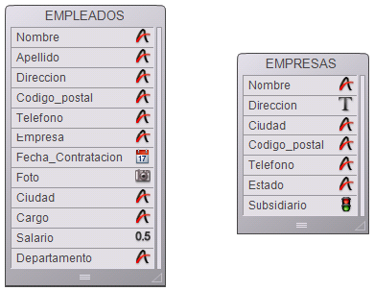
CONCEPTO DE BASE DE DATOS
Base de datos hoy en día ha evolucionado en esos últimos años hasta convertirse en la parte esencial de un plan de la informática
Es una conexión de archivos interrelacionados que permiten al usuario pueda acceder a estos archivos y modificarlos. Este para que sea útil debe recuperar la información de una manera correcta.
Existen 3 niveles que son: nivel físico, nivel lógico o, nivel de vistas. Tienes varios esquemas divididos a los niveles que se han discutido,
Una base de datos que guarda archivos sobre empleados y empresas es un buen ejemplo. Los registros de los empleados y las empresas se guardan en tablas diferentes. Si la trayectoria de una empresa cambia, sólo debe cambiar el registro de esta empresa. No tiene que escribir la dirección nueva para todas las personas que trabajen en esa empresa.
Con una sola tabla, tendría que introducir la dirección en cada registro; con dos tablas. Cuando se introduce el nombre de una empresa en el registro de un empleado.
La estructura de la base, representada a continuación, tiene una tabla.
Debido a que las base de datos es producida por diferentes programadores, los archivos pueden estar en diferentes lenguajes, más aun la información es duplicada en diferentes lugares.

Slide 7
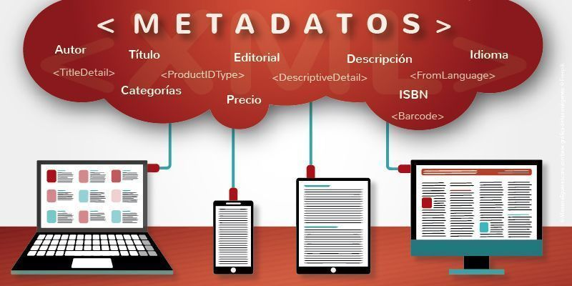
Metadatos
Los Metadatos permiten facilitar a una persona ubicar y entender los datos, incluyen información requerida para determinar qué conjuntos de datos existen para una localización geográfica particular.

Slide 8
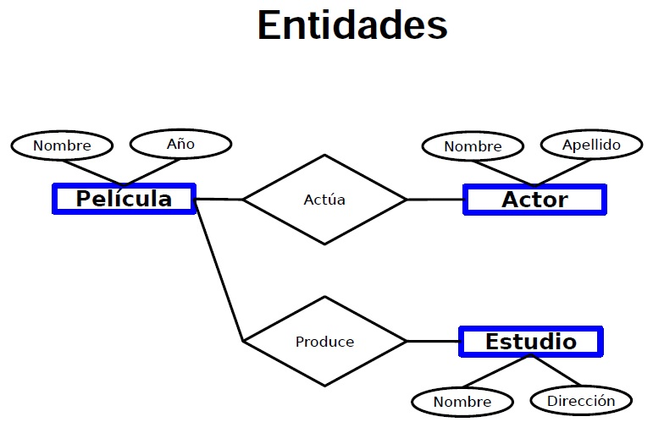
Entidad
Una entidad en base de datos, es la representación de un objeto o concepto del mundo real que se describe en una base de datos. Ejemplos de nombres de entidades: Alumno, Empleado, Artículo, etc

Slide 9

Capitulo III
Los DBMS principales

Slide 10



Los DBMS importantes
Borland Paradox
Filemaker
IBM DB2
Ingres
Interbase
Microsoft SQL server
Microsoft Access
Microsoft FoxPro
Oracle
Sybase
MySQL
PostgreSQL
mSQL
SQL Server 11

